Slide 1
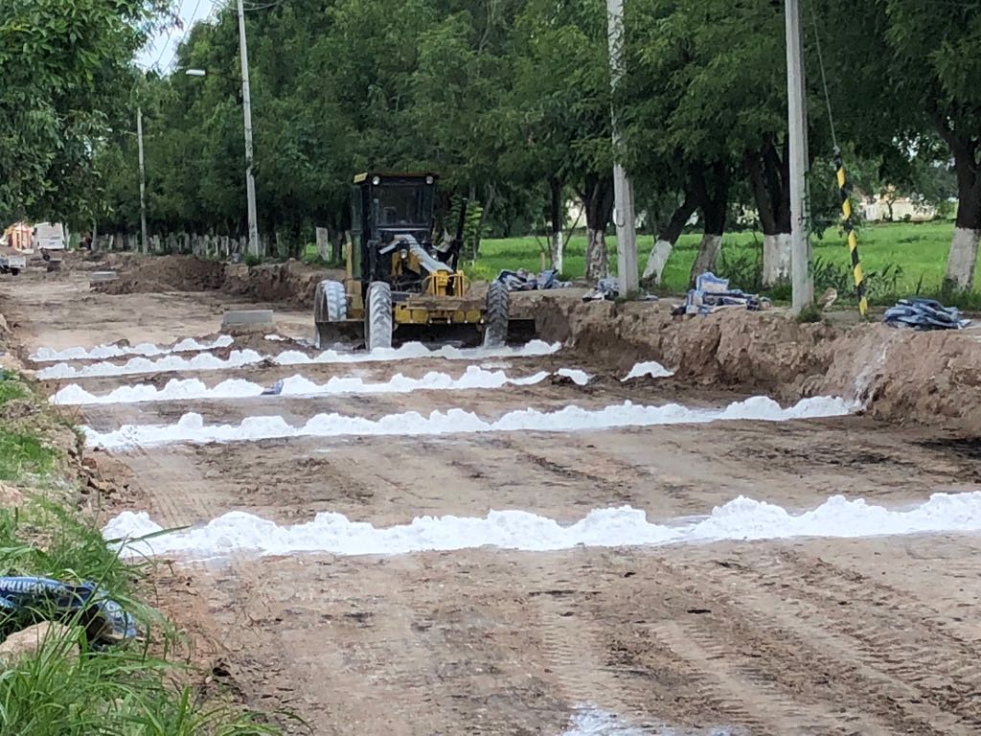
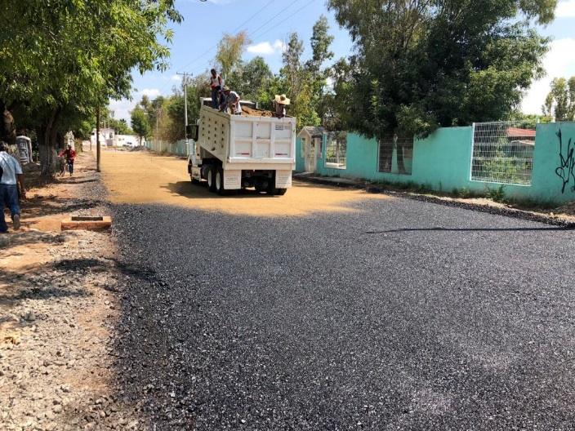
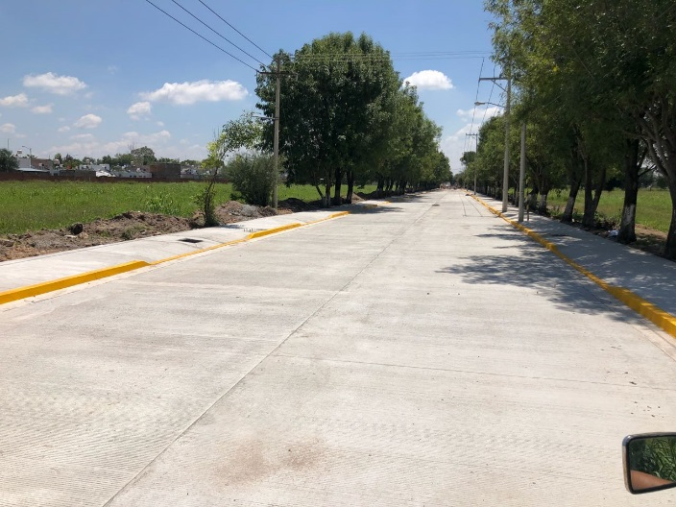
PAVIMENTACION DE LA CALLE MONTERREY (TRAMO CALLE NIÑOS HEROES - CAMINO VIEJO)
PRESUPUESTO DE LA OBRA con IVA : $ 5’909,527.77
DESCRIPCION DE LOS TRABAJOS
TRAZO
EXCAVACIONES
ACARREOS
SUB BASES Y BASES
PAVIMENTOS
BANQUETAS
REFORESTACIÓN
SEÑALETICA
LETRERO INFORMATIVO
SAN FRANCISCO DEL RINCÓN, GTO.

